Slide 1
Loading…
أبطال مادة الرياضيات
تبدأ حصتنا بعد لحظات..

Slide 3
توكلنا على الله
المادة
الرياضيات
ص 36 الى 37
الاثنين
18-2-1443هـ

Slide 4
ماهو شعورك اليوم

Slide 5
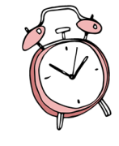
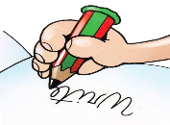
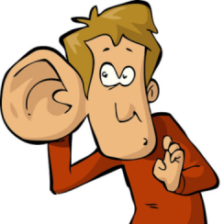
قوانين فصلنا الافتراضي
الحضور
والغياب
أَبْتَعِد عَنْ الضّجيج
الالتزام بوقت
الحصة
أًدَوِّن مُلاحَظاتي
إغلاق المايك وعدم فتحة إلا بسماع اسمي
انتظر دورك للمشاركة
الاستماع
والمشاهدة للشرح دون تقطع
كن مستمعاً جيداً
الرجاء الالتزام بقوانين الحصة
مع فائق الشكر
استمع إلى إجابات
أصدقائي ولا أقاطعهم
أِلتِزِم بالهدوء

Slide 6
متعلمينا الأعزاء …بناتي المدللات من استعد استمد وزاد نوراً وعلما , استعدي جهزي أدواتك ....اجعلي مكانك مرتب مريح الرجاء التركيز والاستماع جيداً للشرح
والحل أول بأول
الفصل الثاني : الاعداد حتى 5
4
3
2
سنتعلم في هذا الفصل
1
أُعد العددين 4 , 5
واسميهما واميزهما
بأشياء ملموسة
وأقرئها وأكتبهما
أرسم حل المسألة
افهم , أُخطط ،
اُحل , أتأكد
أقرُ الأعداد
1 , 2 , 3 واكتُبها
أُعد الأعداد 1, 2, 3 وأسميهما وأميزهما
باستعمال أشياء ملموسة وسوم توضيحية

Slide 7
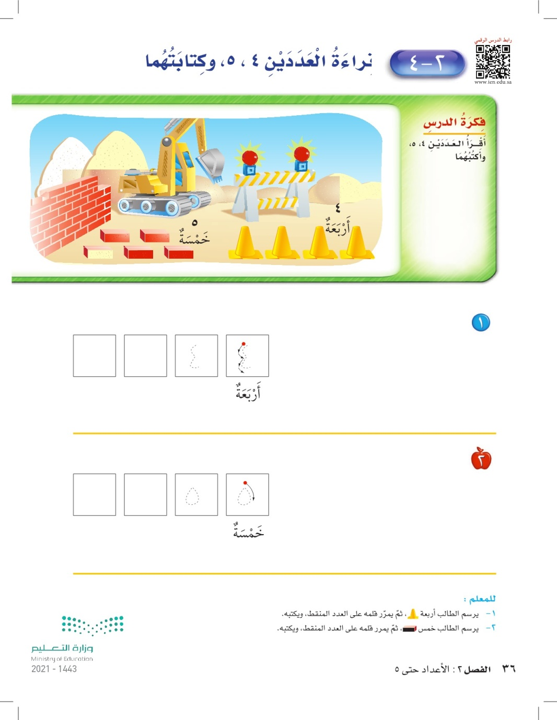
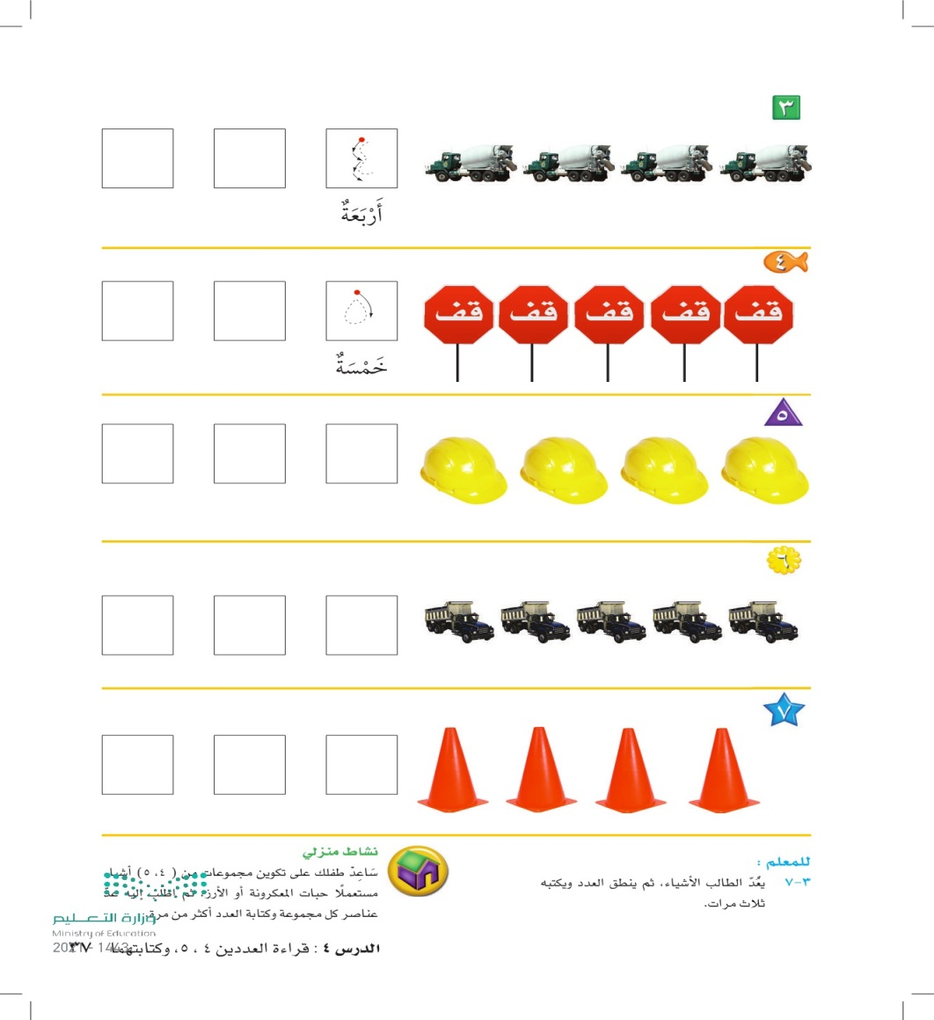
صفحة
36 الى 37
19-2
الاحد
19-2-1443هـ

Slide 8
فكرة الدرس
الثلاثاء
14-2-1443هـ
أقرأُ العددين 4, 5 وأكتبهما
المفردات
أُعدُ العددين 4 , 5
أربعة
خمسة

Slide 9
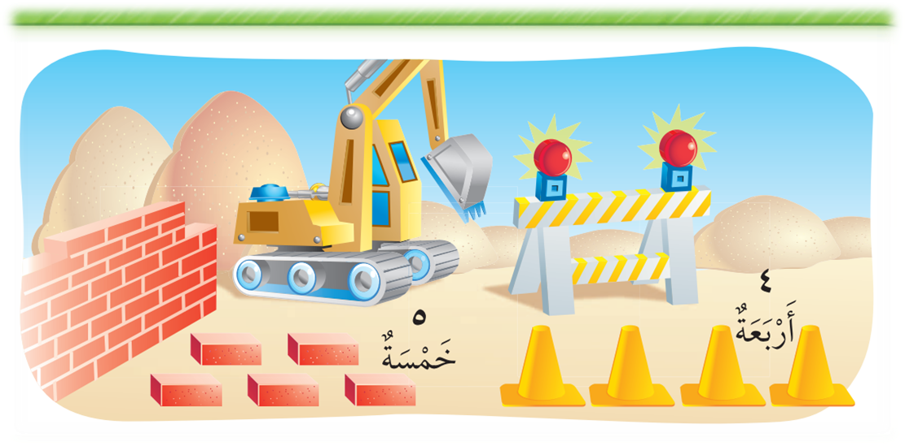
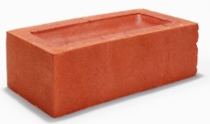
ص 36
2 – 4 قراءة العددان 4 , 5 وكتابتهما
19-2-1443هـ
أرسم أربع مثلثات ,ثم مرر القلم على العدد المنقط واكتبه
4
4
4
خمسة
أربعة
أرسم خمسة مربعات,ثم مرر القلم على العدد المنقط واكتبه
5
5
5

Slide 10
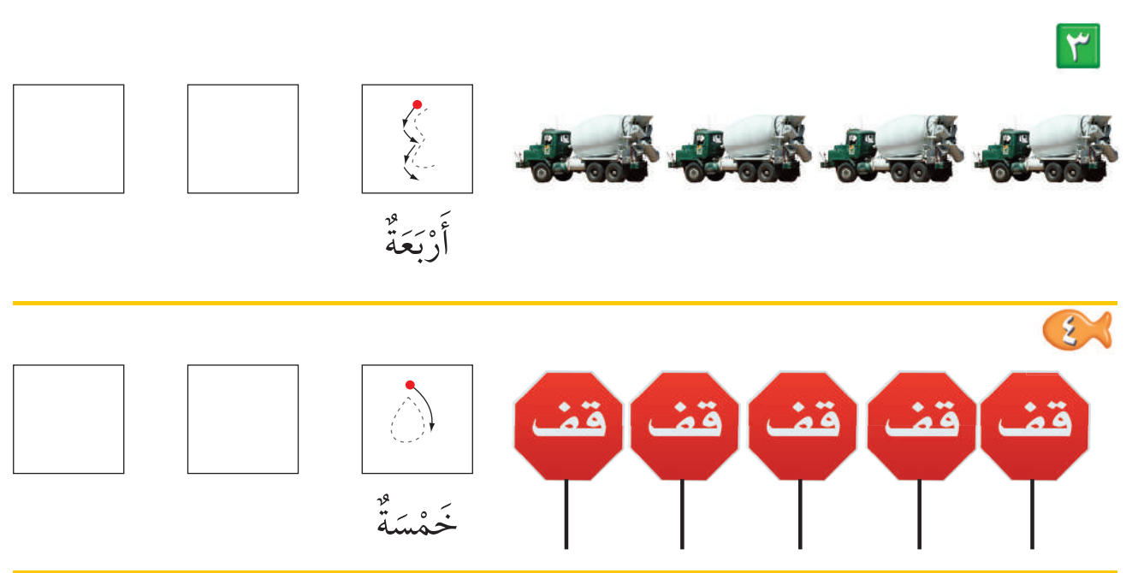
يعدُ الطالب الأشياء ثم ينطق العدد ويكتبه ثلاث مرات
4
4
4
أربعة
5
5
5
خمسة

Slide 11
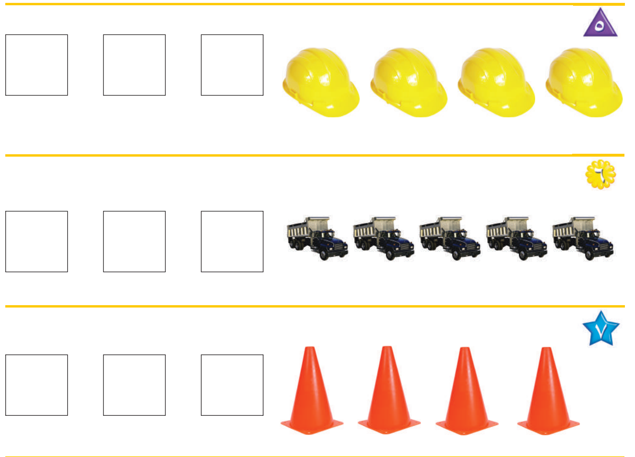
يعدُ الطالب الأشياء ثم ينطق العدد ويكتبه ثلاث مرات
4
4
4
أربعة
5
5
5
خمسة
4
4
4
أربعة

Slide 12
2 – 3 العددان 4 , 5
فديو الدرس
14-2-1443هـ
32 الى 33
شكر خاص
لقناة روز التعليمية للأطفال

Slide 13
2 – 3 العددان 4 , 5
فديو الدرس
14-2-1443هـ
32 الى 33
شكر خاص للأستاذ الفاضل
@Hassan_Alqarnee
https://www.youtube.com/playlist?list=PLyoodbH_5mVIlRVJAJof8blvnTy0aF9Rr

Slide 14
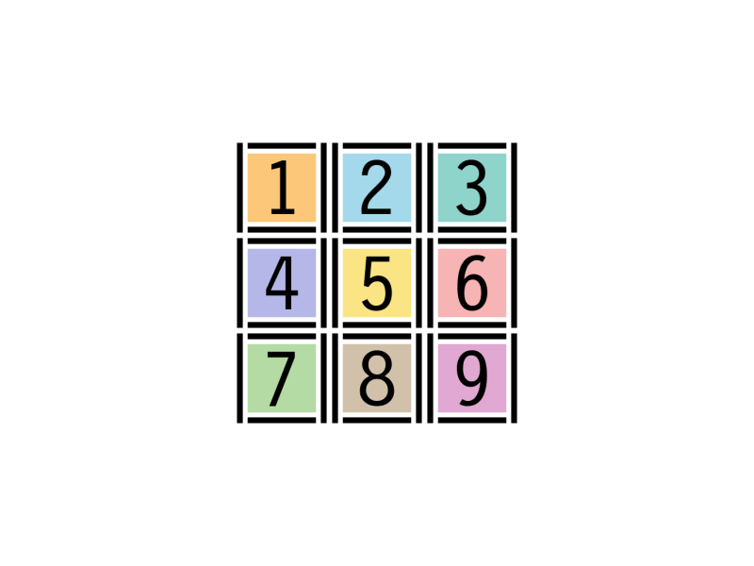
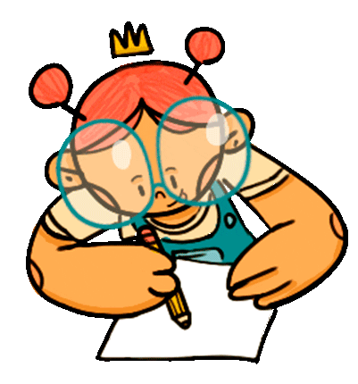
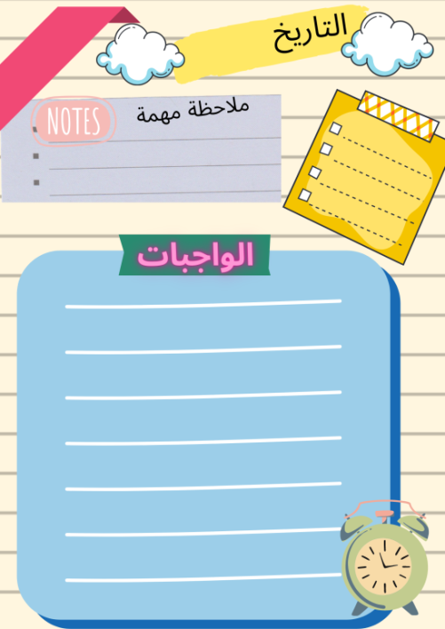
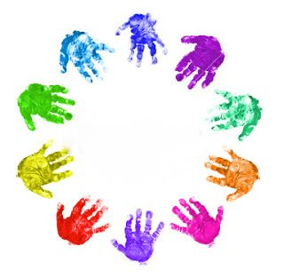
حل الواجب في منصة
الثلاثاء
14-2-1443هـ
التدريب مهم تدربي دائماً

Slide 15
ماذا تعلمنا في درس اليوم ؟
هل اعجبك درس اليوم ؟

Slide 16
ننجز العمل بإتقان
نستمتع باقي اليوم
ندعو الله دائماً
ابلتكم فخورة فيكم... صفي العجيب انتم رائعون...
إلى الْلِقاء أَتَمنى لَكم يَوْمَاً حلووووو…..
ننجز العمل بإتقان
انتهت حصتنا بالتوفيق
والتيسير
دمتم بحفظ الرحمن ورعايته
Jcliiio
لا تنسـوا الضغط على علامة السماعة الحمراء للخروج

